Slide 1
일본의 문화 산업의 발전과 특징
21843245 전준모

Slide 2


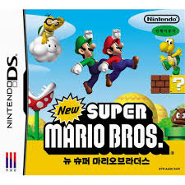
일본의 문화 산업
애니메이션
‘재패니메이션’의 흥행 이유
영화
일본 영화의 흥망성쇠
게임
게임을 사랑하는 나라 일본

Slide 3
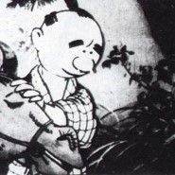
일본의 애니메이션
재패니메이션이 세계를 지배할 수 있었던 이유
일본에 애니메이션이 처음 소개된 것은 1914년-개구쟁이 신화첩이다.
1916년 당대 인기 만화가 시모가와헤코텐이 애니메이션을 만들기 시작한것이 일본 애니메이션 제작의 시작이였다.
비록 움직임은 부자연스럽고 캐릭터가 걷는 속도도 안정되지 않았지만 기념비적 작품으로 볼 수 있었다.

Slide 4

일본의 애니메이션
재패니메이션이 세계를 지배할 수 있었던 이유
제 2차 세계대전 중에는 군부의 지원을 받아 전쟁 프로파간다를 위한 애니메이션이 개봉-문화 산업의 암흑기
그럼에도 순수 영상매체로서의 색을 잃지 않은 애니메이션
마사오카 겐조가 만든 [거미와 튤립]은 일본의 깔금한 셀 분할을 통해 전쟁색이 빠진 명작으로 평가된다.

Slide 5
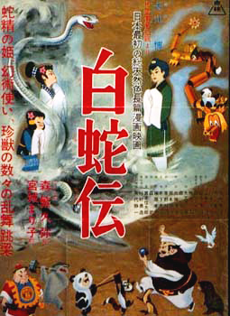
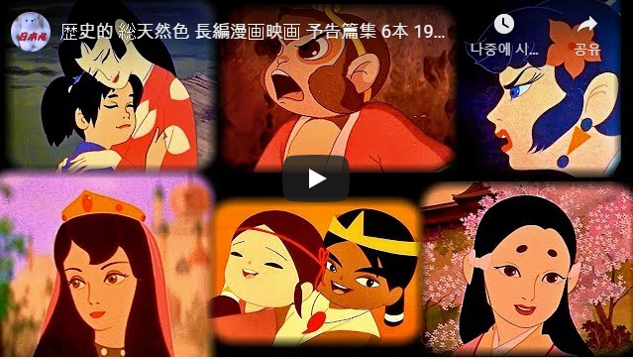
일본의 애니메이션
재패니메이션이 세계를 지배할 수 있었던 이유
토에이 동화의 극장 예고편들
전후 일본에 수입된 디즈니 애니메이션들은 일본의 애니메이션에 큰 영향을 끼쳤다.
백설공주 등은 가난하고 피폐해진 일본 국민에게 희망을 줬다. 이러한 애니메이션에 대한 열의는 토에이 동화의 일본 최초의 장편용 극장 애니메이션인 [백사전]의 개봉으로 이어진다.

Slide 6
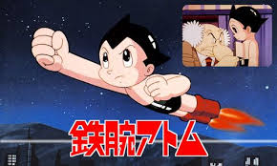

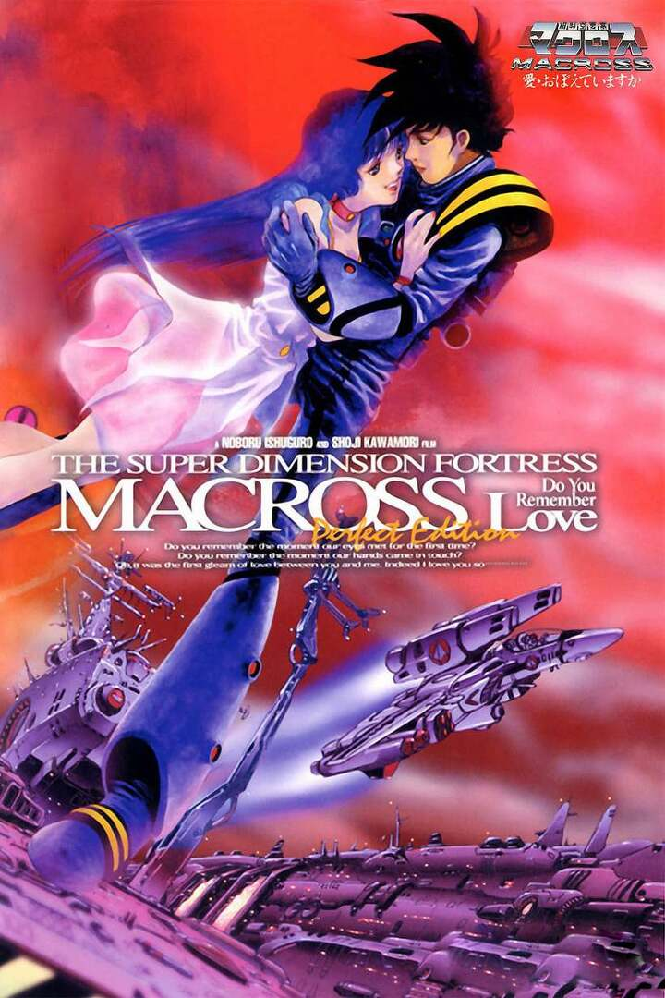
일본의 애니메이션
재패니메이션이 세계를 지배할 수 있었던 이유
1세대 오타쿠들의 대거 양산
철완 아톰으로 시작하여 우주전함 야마토, 마크로스로 이어지는 1세대 오타쿠 출신 애니메이터들을 통한 작가주의 애니메이션의 성황

Slide 7

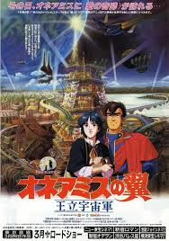
일본의 애니메이션
재패니메이션이 세계를 지배할 수 있었던 이유
버블 경제 호황으로 인한 인력의 투입과 많은 비용을 통해 만들어진 뛰어난 기술력의 1980년대 애니메이션들
그러나 오히려 애니메이션 업계는 침체기였는데 해외와의 합작으로 돈을 벌었으나 엔화의 가치가 올라갔기 때문이다.

Slide 8
일본 애니메이션이 성공할 수 있었던 이유
유려한
그림체
뛰어난
상상력
캐릭터의
상업화
애니메이션 업계에선 후발주자였음에도 애니메이션이라는 분야에 관심을 가지고 뛰어든 일본은 마침내 세계에서 가장 거대한 애니메이션 시장을 갖게 되었다

Slide 9
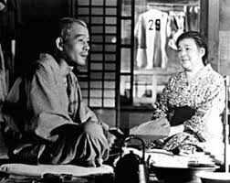
일본의 영화
일본 영화의 흥망성쇠
일본 영화가 대중예술로 자리 잡기 시작한 것은 1912년 닛카쓰사 등의 영화사가 설립된 이후부터이다.
모자의 이별이나 신분의 차이가 있는 남녀간의 사랑, 정조를 잃는 소녀의 타락 등 눈물을 유도하는 멜로드라마가 중심이였다.
1923년의 관동대지진, 그리고 그 후의 경제 공황
경향영화라는 사회적인 풍조의 영화를 출현시켰다. 이후에는 순수문학을 영화로 만든 문예영화가 유행했다.
오즈 야스지로 감독의 데뷔작 ‘참회의 칼’

Slide 10
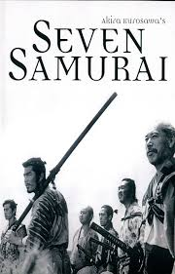
일본의 영화
일본 영화의 흥망성쇠
패전 후 일본 영화의 황금기
구로사와 아키라의 라쇼몽-1951년 베네치아 영화제에서 작품상
1954년 7인의 사무라이-베니스 영화제 은사자상
일본 영화가 세계적으로 주목받게 되었던 이유는?
1. 이 시기의 일본 영화는 주로 근대화 이전의 일본을 무대로 했기 떄문에 기모노와 사무라이가 서양인들의 오리엔탈리즘을 부추겼다
2. 작가주의를 중시하는 유럽 비평가들의 당시 풍조
3. 처음부터 서양인들의 흥미를 끌기 위함이였던 작품의 제작 이유
1954년작 ‘7인의 사무라이’

Slide 11

일본의 영화
일본 영화의 흥망성쇠
텔레비전의 보급과 영화산업의 사양화
1953년부터 실시된 텔레비전 방송에 밀려 점차 침체기
야쿠자 영화와 핑크 영화에 의한 활로 모색
50년대부터 60년대까지 각 영화사들의 활로를 찾기 위한 야쿠자 영화의 양산. 마치 시대극 영화의 내용과 형식을 그대로 답습한 형태를 보였으나 곧잘 일본 고유의 영화형식으로 자리잡게 된다.
이후 70~80년대에는 이것조차 매너리즘에 빠져 핑크 영호, 즉 에로 영화를 통한 활로를 모색했다. 한때 일본 영화를 주름잡았던 제작사들마저 로망 포르노 영화를 생산하기 시작한 것은 몰락하는 일본 영화산업의 모습을 상징하는 충격적인 사건이였다.
대표적인 야쿠자영화 ‘쇼와잔협잔’

Slide 12

일본의 영화
일본 영화의 흥망성쇠
90년대 일본 경제는 장기적인 불황에 돌입. 그러나 영화는 주목?
끝이 없어보이는 불황, 고베 대지진, 옴진리교 사건과 같은 암울한 사회현상에 영화계에도 그 여파는 있었다. 그러한 냉혹한 현실속에서도 회복의 조짐을 보였는데
이마무라 쇼헤이 감독의 [우나기]와 카와세 나오미 감독의 [움트는 주작]등의 작품이 칸영화제에서 작품성을 인정받은 것이다.
이것의 의의
50년대와는 달리 오리엔탈리즘이 가미되지 않은 일본 영화 자체의 작품성을 인정받았다는것으로 매우 큰 의의가 있을 것이다.
이마무라 쇼헤이 감독의 [우나기].
칸영화제에서 그랑프리 수상의 영예를 받았다.

Slide 13
일본의 영화
일본 영화의 흥망성쇠
90년대 일본 경제는 장기적인 불황에 돌입. 그러나 영화는 주목?
끝이 없어보이는 불황, 고베 대지진, 옴진리교 사건과 같은 암울한 사회현상에 영화계에도 그 여파는 있었다. 그러한 냉혹한 현실속에서도 회복의 조짐을 보였는데
이마무라 쇼헤이 감독의 [우나기]와 카와세 나오미 감독의 [움트는 주작]등의 작품이 칸영화제에서 작품성을 인정받은 것이다.
이것의 의의
50년대와는 달리 오리엔탈리즘이 가미되지 않은 일본 영화 자체의 작품성을 인정받았다는것으로 매우 큰 의의가 있을 것이다.
이마무라 쇼헤이 감독의 [우나기].
칸영화제에서 그랑프리 수상의 영예를 받았다.

Slide 14



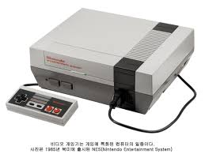

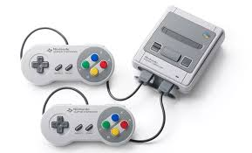
일본의 게임
게임을 사랑하는 나라 일본
콘솔 게임의 나라 일본

Slide 15
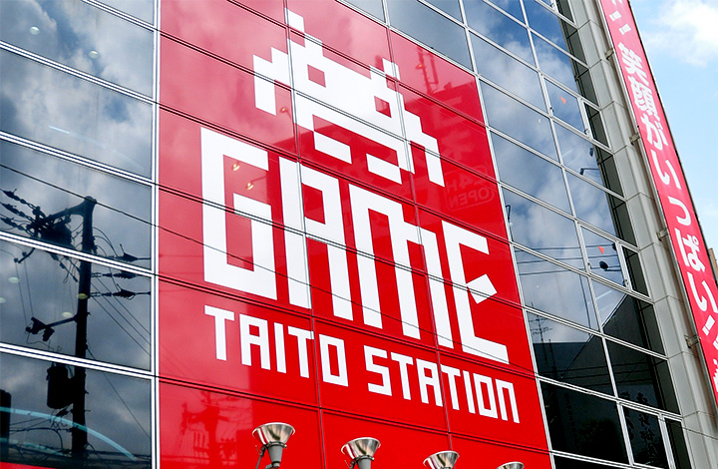
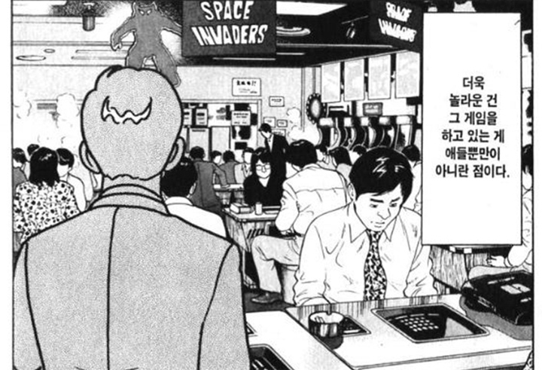
일본의 게임
게임을 사랑하는 나라 일본
콘솔 게임의 나라 일본
일본은 생각보다 빠르게 게임 산업에 뛰어들었다. 초기의 게임 시장은 pc게임과 게임센터용 게임이 주류를 이뤘다. 게임에 관심이 많았던 일본 사람들은 다방의 테이블에 게임기를 즐길수 있도록 할만큼 인기가 많았다고 한다.
당시에 유행했던 스페이스 인베이더라는 게임은 진짜로 남녀노소 모두 미친듯이 즐기던 게임이였다.
우리가 게임 센터에서 볼 수 있는 저 캐릭터가 바로 스페이스 인베이더의 등장 캐릭터이다. 그만큼 상징적인 게임이라고 볼 수 있다.

Slide 16
일본의 게임
게임을 사랑하는 나라 일본
콘솔 게임의 나라 일본
일본에서는 온라인 게임보단 가정에서 즐길수 있는 비디오 게임의 발매에 주력을 다했고, 흥행또한 할 수 있었는데 이는 사람들과 많이 엮이는 것을 꺼리고 혼자 무엇인가에 몰두하는 것을 즐기고 싶어하는 일본인의 민족성이 드러난 것이라고도 말한다.
일본 콘솔 게임기 회사-닌텐도와 세가, 소니의 삼파전은 일본 게임 시장의 황금기를 가져왔다.
콘솔게임 붐을 일으킨 닌텐도 사의 ‘패미콤’ 게임기

Slide 17
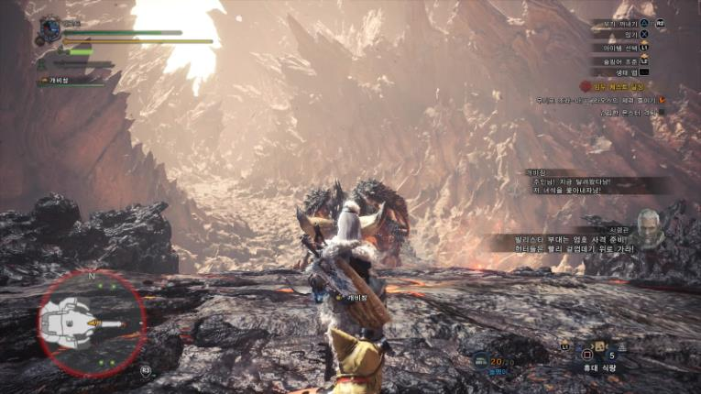
일본의 게임
게임을 사랑하는 나라 일본
일본 게임의 특징
1. 뛰어난 그래픽
2.소재의 다양성.
3.수많은 관련 상품들.
4.중독성
GOTY(game of the year)를 수상한 일본 게임 [몬스터 헌터: 더 월드}

Slide 18
일본 게임의 성장 요인
게임기
개발사들의
경쟁
소프트웨어
개발사들의
성장
게임을
사랑하는
국민성
닌텐도는 하나의 콘솔을 두고 여러 개의 칩을 교체하며 게임을 즐길수 있도록 했고
그것이 소프트웨어 개발사들의 성장으로 이어졌다.

Slide 19



일본의 문화산업의 발전
일본의 문화 산업은-
대체로 메이지 유신 이전부터 시작된 전통 문화가 유신 이후 서양 문물과 결합되어 어느 문화 매체에서든 이것이 진하게 묻어나온다.
또한 전후를 기점으로 문화 산업의 발달이 가속화 되었는데 이것은 패전의 상실감과 암울한 사회적 분위기가 오히려 예술을 통해 그러한 슬픔을 승화시키려는 시도였다고 볼 수도 있을것이다.
그렇기에 전후의 일본 만화중에는 반전과 가족을 잃는 슬픔에 대한 이야기가 매우 많다. 또한 일본 특유의 자연과 어우러지는 인간의 삶을 바라는 스토리 또한 인기있는 플롯이다.
시대를 구분하지 않고 튀어나오는 사무라이들 (사무라이7)

